Slide 1
Plasticvanger
Merel van der Leeden
Aron Vleij
Pavlo Petraschkevych
Jullian Lima Spencer

Slide 2
Inleiding
Product owner
Probleem omschrijving
Locatie
Requirements en User stories
Onderzoeken
Architectuurontwerp
Flowchart
Obstakels
Komende 50%

Slide 3

Product owner (PO)
Clean -> Prevent

Slide 4
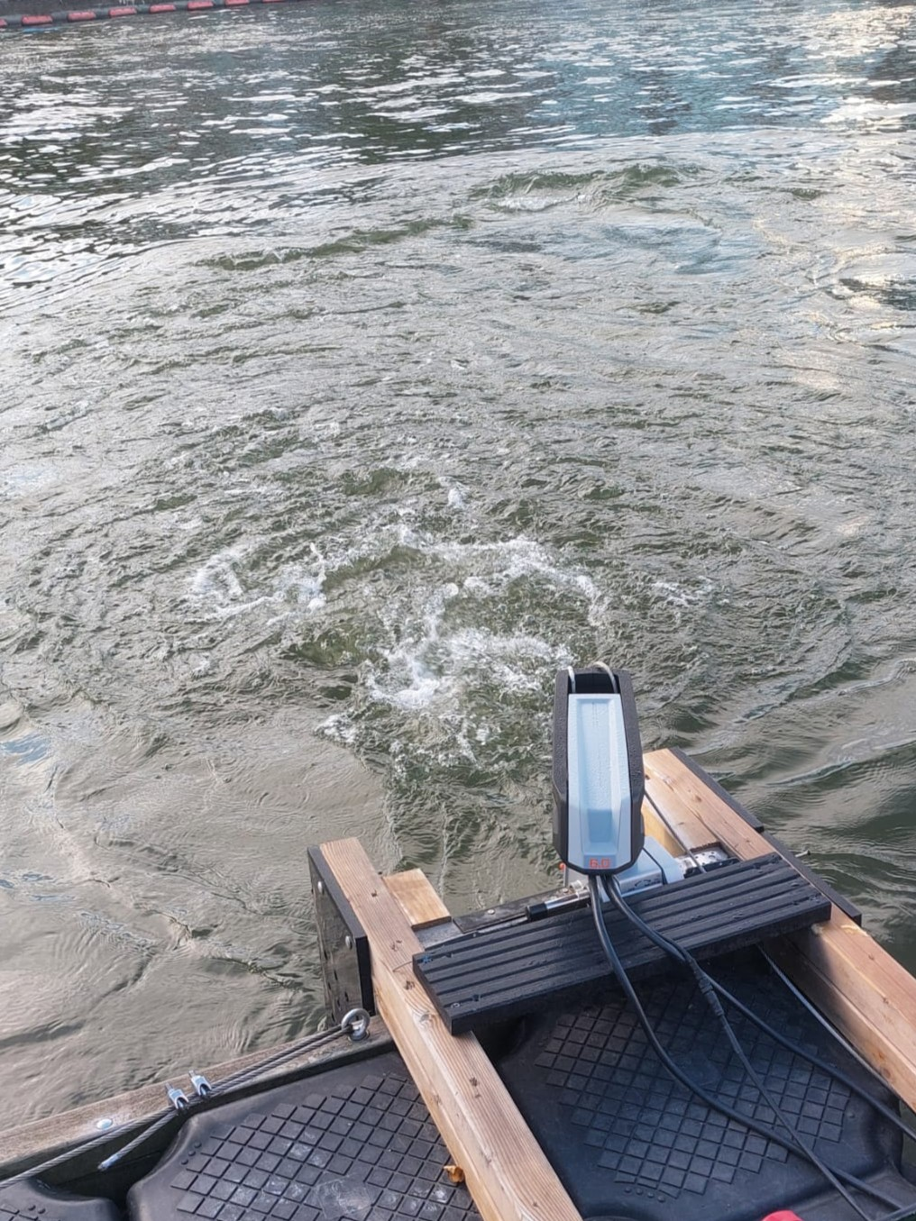
Probleem omschrijving
Plasticvangers Coolhaven
Propeller Motor
Motor Handmatig
Wind invloed op stroming
Weerstation

Slide 5
Locatie

Slide 6
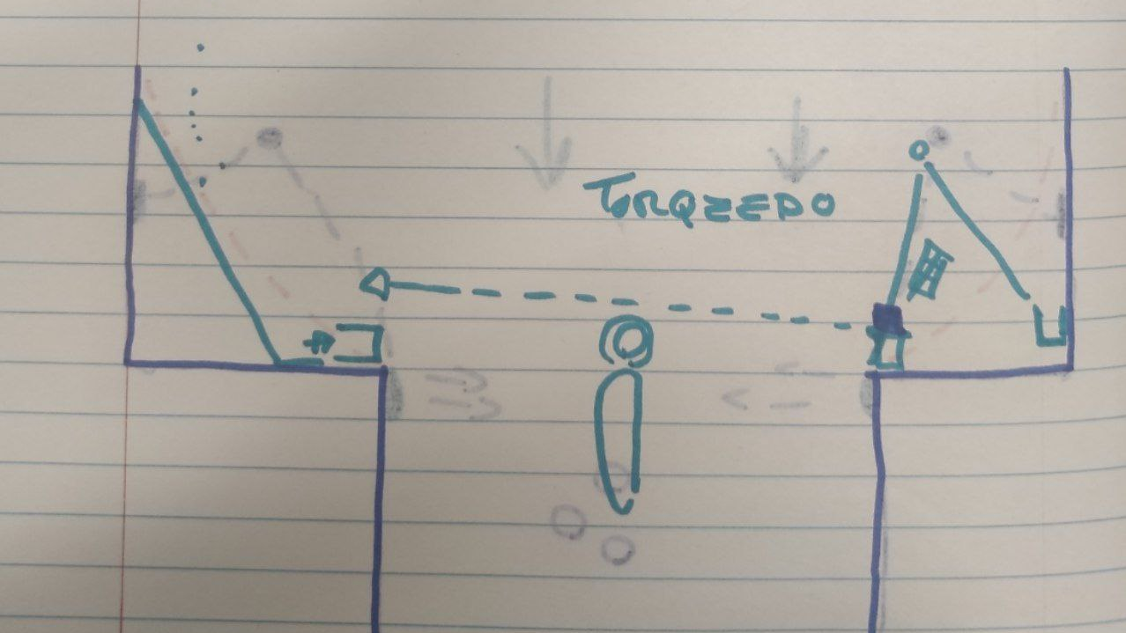
➢ Poging 1

Slide 7
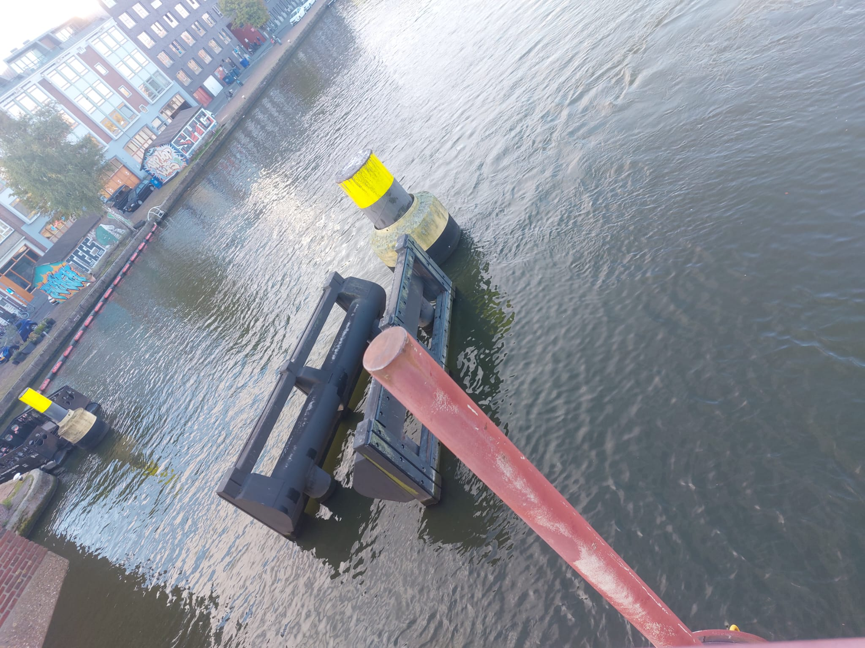
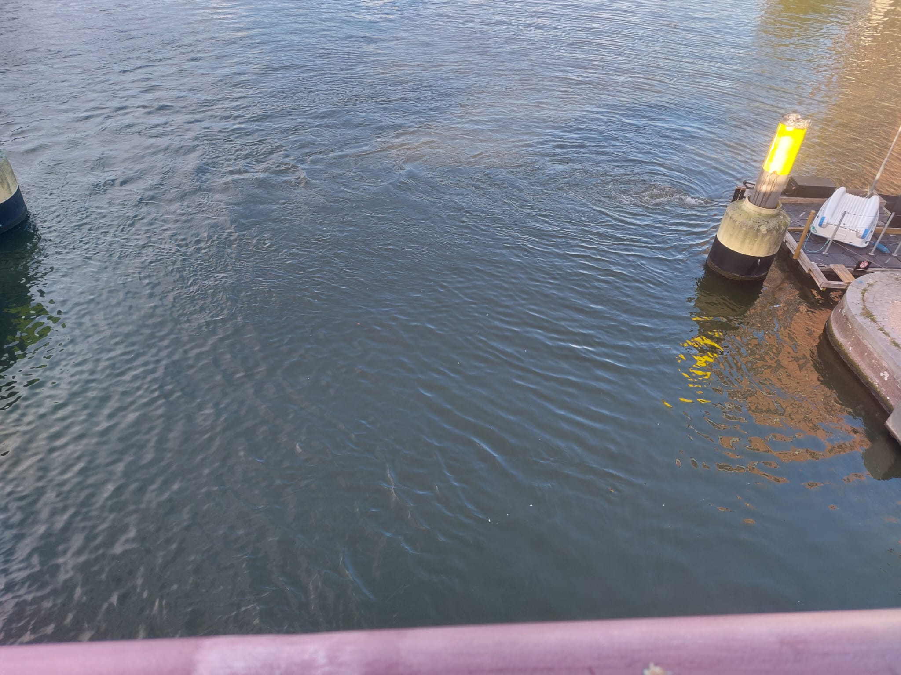
➢ Poging 2

Slide 8
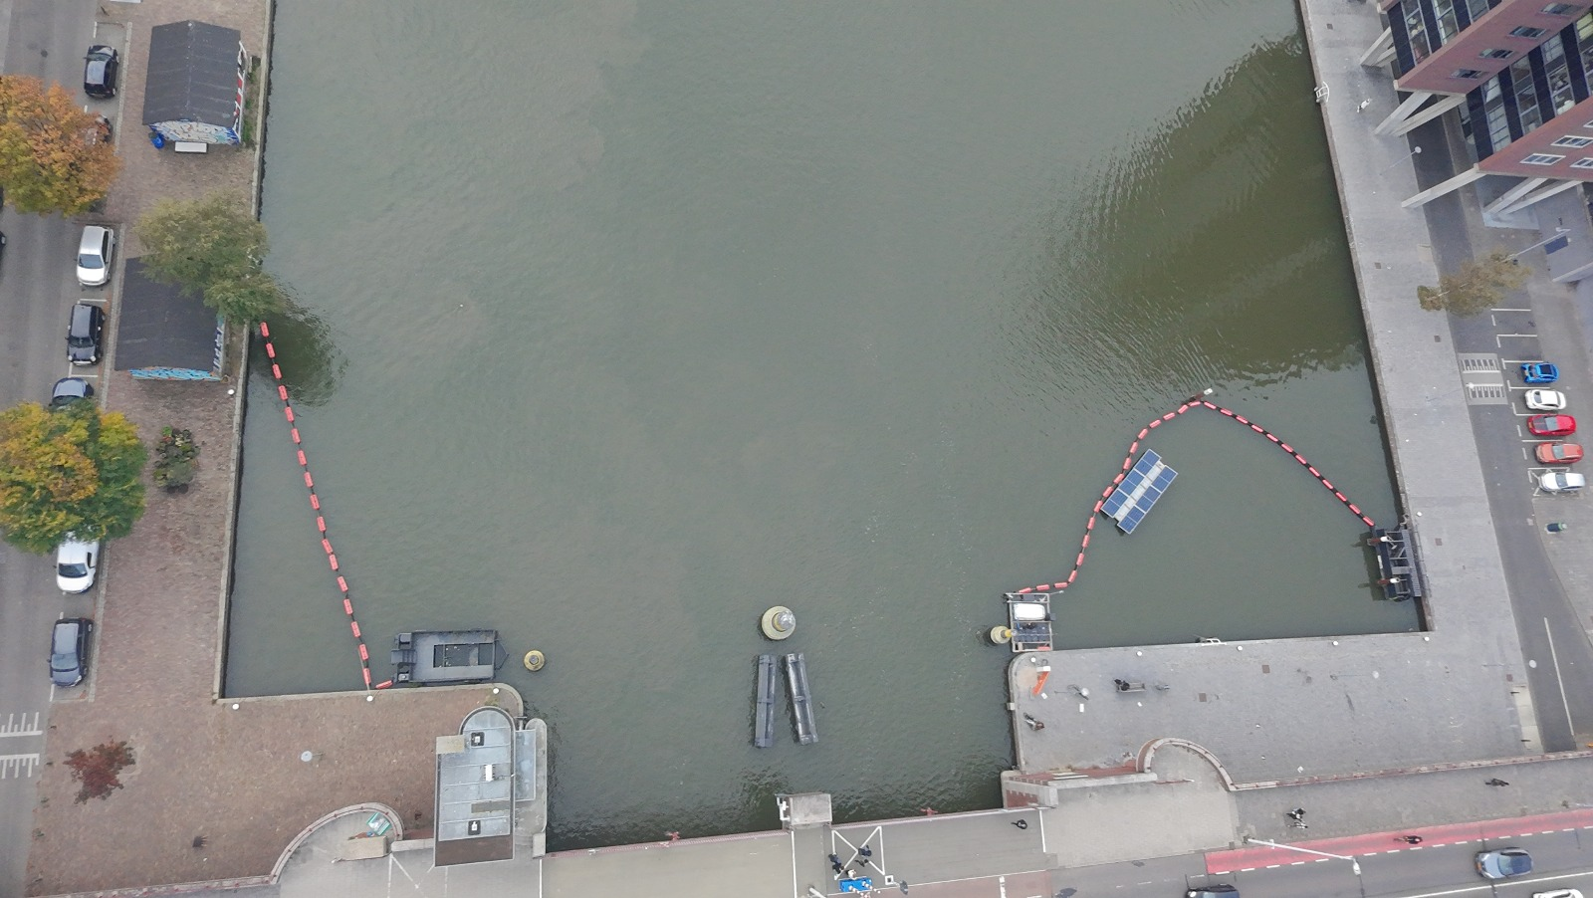
➢ Poging 3

Slide 9
Requirements en User stories
Welke requirements
Hoeveel user stories zitten daar aan vast
Afgeronde user stories

Slide 10

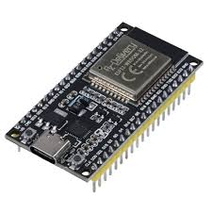
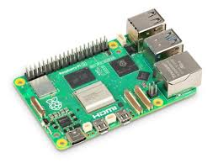
Microcontroller Onderzoek
Waarom dit onderzoek?
Beoordelingscriteria
Arduino uno ESP32 Raspberry pi 4

Slide 11
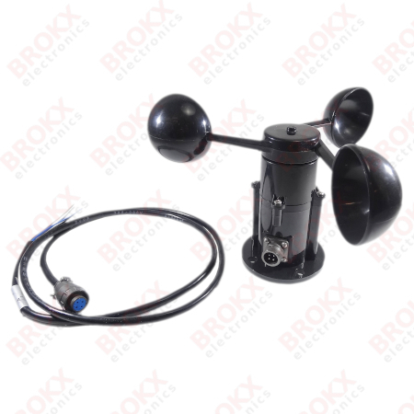
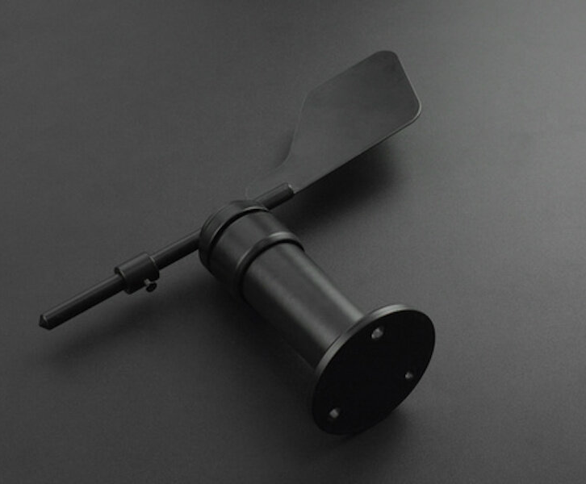
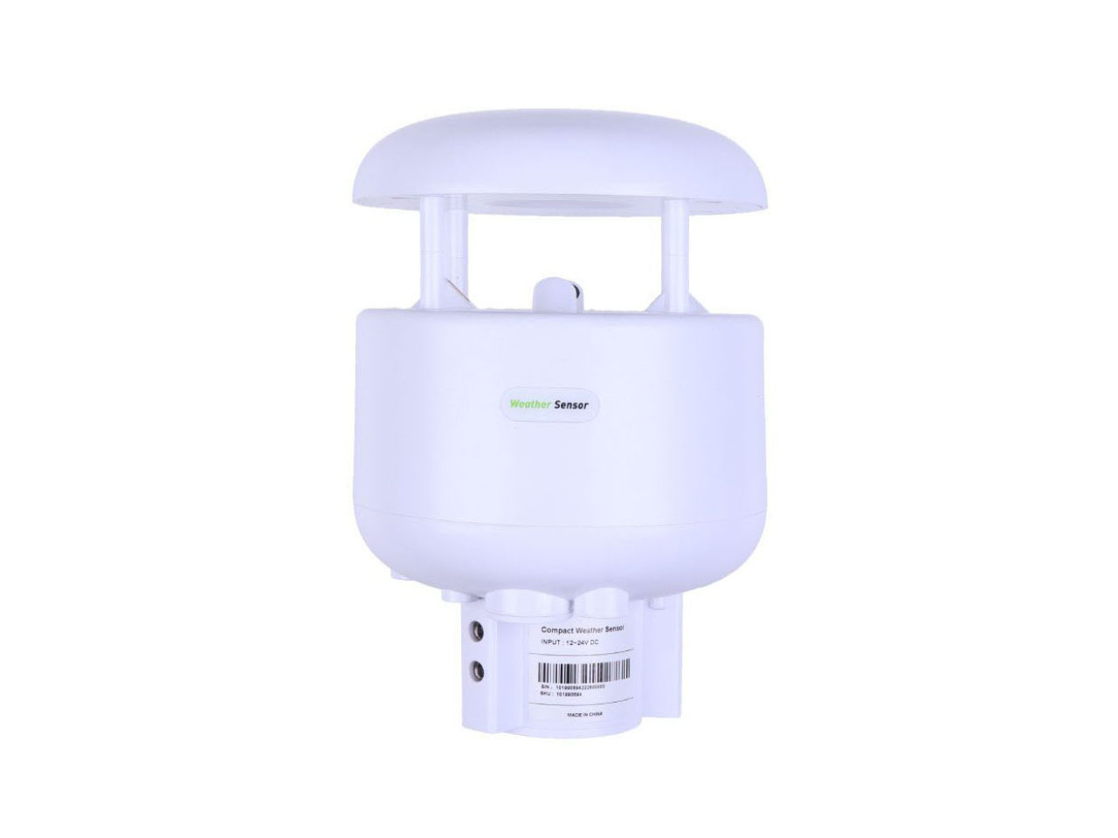
Sensoren onderzoek
Opties
Beoordelingscriteria
Keuze
Universal Anemometer YX-DFS2
RS485 Windrichting Sensor
SenseCAP S200

Slide 12
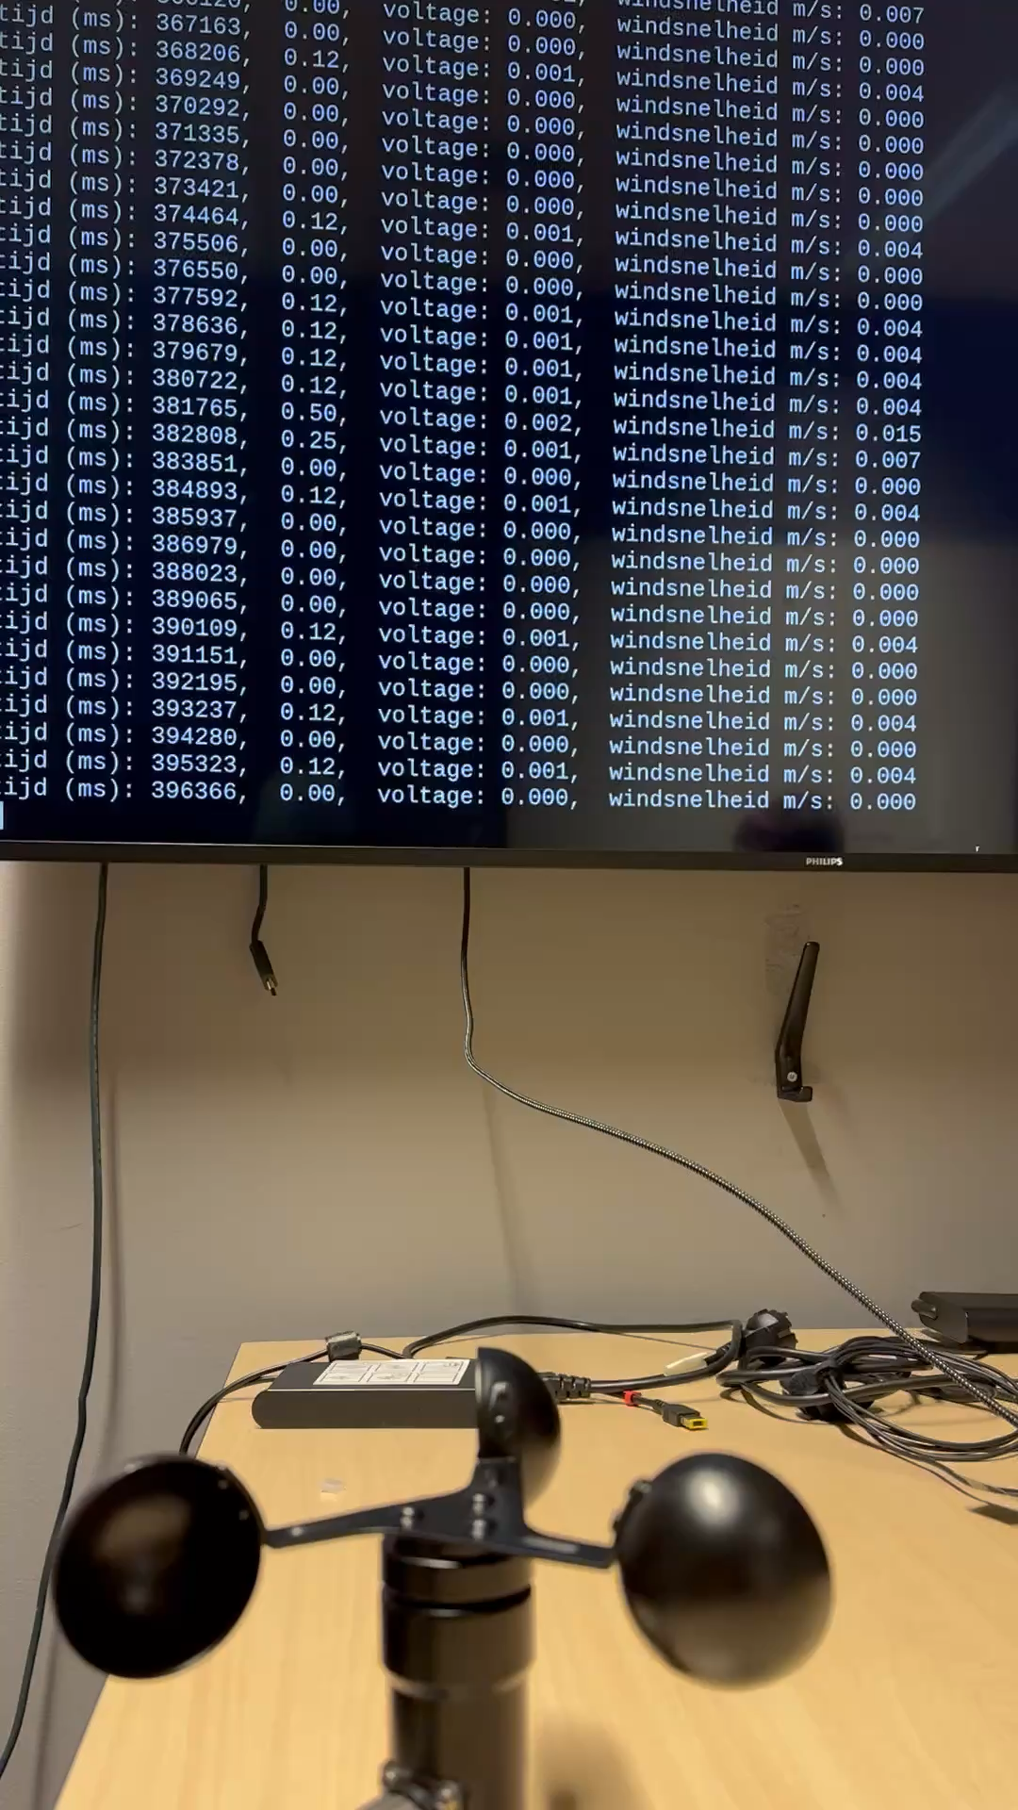
Demo video windsnelheids sensor

Slide 13
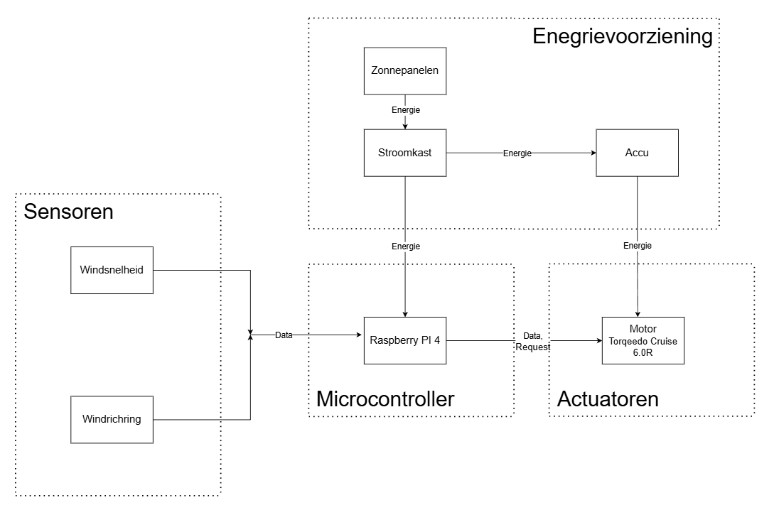
Architectuurontwerp

Slide 14
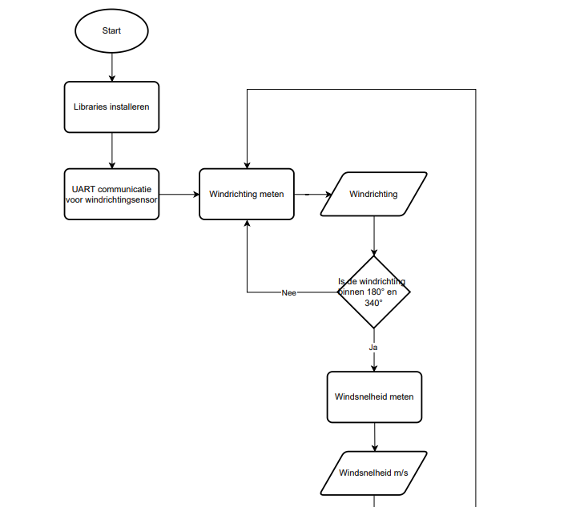
Flowchart deel 1

Slide 15
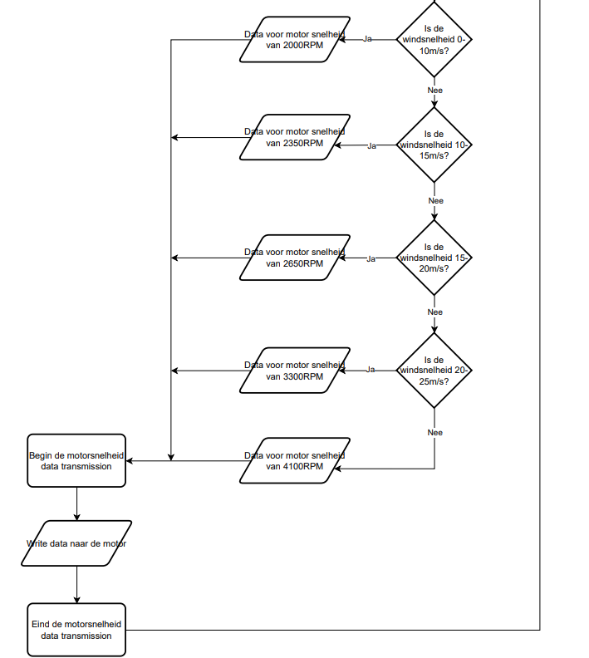
Flowchart deel 2

Slide 16
Obstakels
Communicatie
Levertijd
Sensoren

Slide 17
Komende 50%
Sensoren integreren met microcontroller
Microcontroller met motor integreren
Testverslag/Testen
Op locatie werken
Behuizing

Slide 18


